Slide 1



Nationaal Park Sallandse Heuvelrug & Twents Reggedal
BERGEN VOL BELEVING

Slide 2
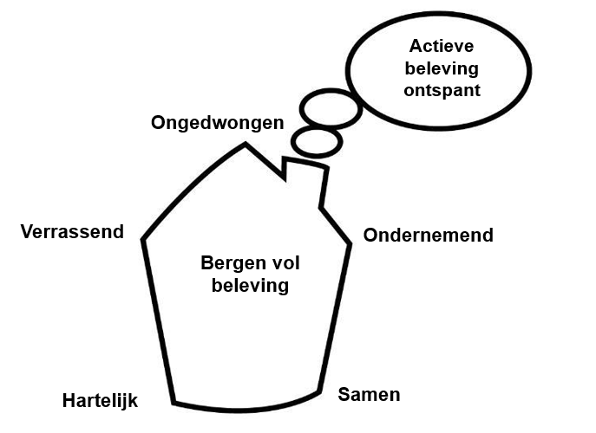
Merkwaarden
De kern van wat de Sallandse Heuvelrug & Twents Reggedal is: Hartelijk, gastvrij, prettig, sociaal
en een ongedwongen sfeer. Hier wordt een ‘rode rand’ aan toegevoegd. Meer zichtbaarheid,
meer laten zien wat we hebben, meer lef, meer vernieuwing etc.
Dit hoeft niet persé avontuurlijk te zijn maar wel meer extravert en duidelijker dan nu. We hebben de rode rand nodig om het gebied
beter op de kaart te zetten.

Slide 3
Doelgroepen
Anne: het jonge gezin , informeren en inspireren als ze in het gebied zijn. Wat te doen met kinderen.
Mark: de sportieve fietser, vooral buiten hoogseizoen bereiken
Mountainbiken, wielrennen, actief in de natuur.
Wilma: de natuurliefhebber, vooral buiten hoogseizoen bereiken
Natuurbeleving/ cultuurhistorie
We willen meer betrokkenheid creëren bij de bewoners van het gebied waaronder de ondernemers.

Slide 4
Doelstelling
We willen (potentiële) bezoekers en bewoners in de informatie-, oriëntatie- en inspiratiefase kennis laten maken met NPSH & TR waarbij een goede balans is in onze communicatie tussen recreëren en educatie
en hen wijzen op de vele verschillende belevingsplekken die het gebied rijk is zodat de recreatiedruk over het gebied verspreid wordt.

Slide 5
Marketingdoelstelling
Het vergroten van de kennis van het gebied op educatief gebied.
Het vergroten van de kennis van toeristisch recreatief aanbod van NSHR & TR nationaal.
Het vergroten van de naamsbekendheid van Nationaal Park Sallandse Heuvelrug & Twents Reggedal op nationaal en internationaal niveau.
Het vergroten van de binding met Sallandse Heuvelrug & Twents Reggedal bij ondernemers en inwoners in de regio.
Bij communicatie rekening houden spreiding in het gebied.
Belangrijk; het behalen van de doelstellingen gaat altijd hand in hand met een goede balans tussen recreëren en natuur.

Slide 6
Strategie
De activiteiten in het gebied beter onder de aandacht brengen bij de drie persona’s. Een betere spreiding in het gebied door de bezoekers on- en offline hierover te informeren.
Seizoenspreiding door de focus voornamelijk te leggen op campagnes in het voor- en najaar.
Er wordt op nationaal en internationaal niveau meegelift op de inspanningen van VisitOost en Holland National Parks.
Internationaal verloopt de branding via Das Andere Holland voor de Duitse markt en we liften mee met de NBTC Campagne die vanuit Gastvrij Overijssel mogelijk wordt gemaakt.
Hierbij is er continu een goede samenhang tussen de speerpunten: Gezondheid, vitaliteit, rust, uitdaging, avontuur, ruimte en natuur en is er een goede balans tussen recreatie en educatie.

Slide 7
Online
Doel inspireren, informeren, activeren en oriënteren
www.sallandseheuvelrug.nl , in 2020 110.000 bezoekers
het gebied (Nationaal Park) beter onder de aandacht brengen bij de verschillende segmenten door te informeren Wat is een Nationaal Park? Wat wordt er gedaan om de natuur te beheren en te behouden? Rol van Natuurpartijen en waarom is dit van belang. Nieuws, educatie, organisatie/vrijwilligers informatie hebben daarom een prominente rol op de site.
De activiteiten in het gebied beter onder de aandacht brengen bij de drie persona’s door te inspireren en activeren. Wat is er vandaag te doen in het NPSH&TR? Agenda, evenementen, tips/verhalen, routes en praktische informatie over het plannen van een bezoek hebben daarmee een prominente rol.
Website, nieuwsbrief, SEA/SEO Campagnes, facebook/ Instagram, nieuwe content ontwikkelen passend bij de doelgroep en SEO-proof.

Slide 8
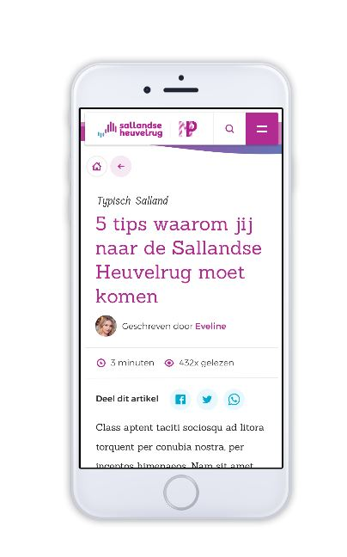
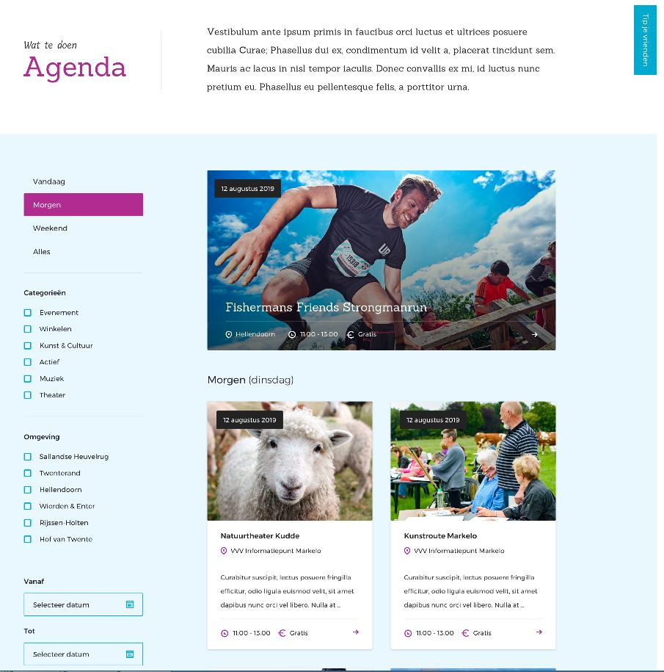
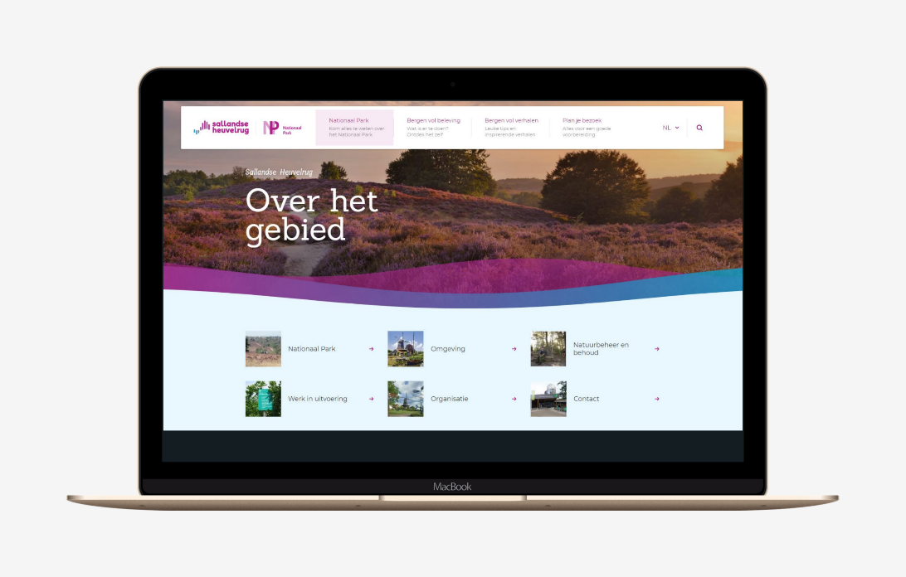
Online informeren, inspireren, activeren
Routes, plan je bezoek, wat te doen, bereikbaarheid en parkeren populair. Veel bezoekers uit Utrecht, Amsterdam en Rotterdam

Slide 9
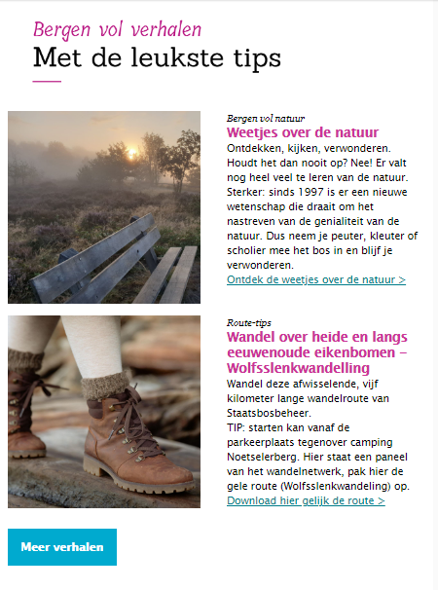
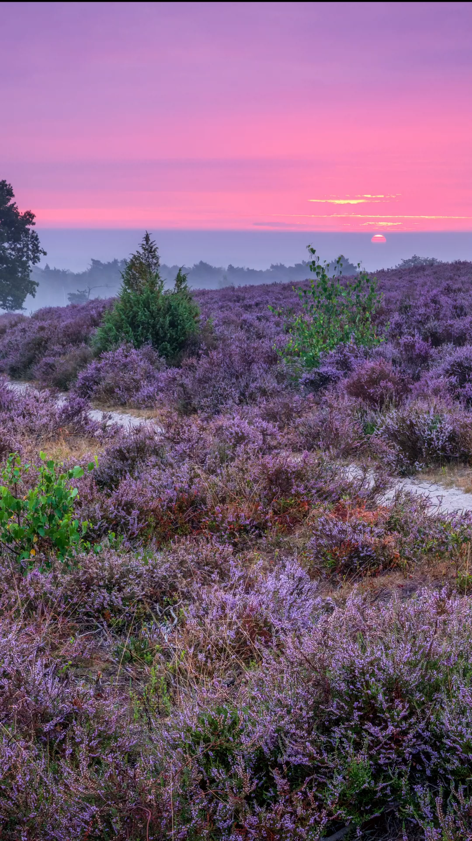
Online

Slide 10
Offline
Wanneer men in het gebied is informeren. Daarnaast inspireren om naar het gebied te komen.
Influencers, pers en pr via VisitOost, Salland Marketing, Twente Marketing, Holland National Parks, Das Andere Holland, NTBC oa publiciteit in ANWB, Lonely Planet, Columbus Magazine, Volkskrant, Telegraaf.
Offline middelen uitbrengen die informeren zoals informatieflyer, wandel-en fietskaarten, hondenlosloopflyer, beleefkaart, posters, free publicity in vorm van persberichten

Slide 11
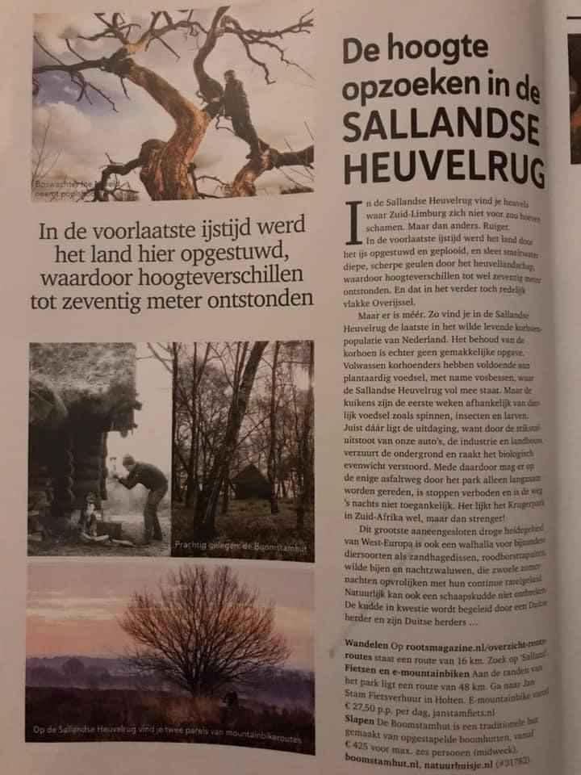
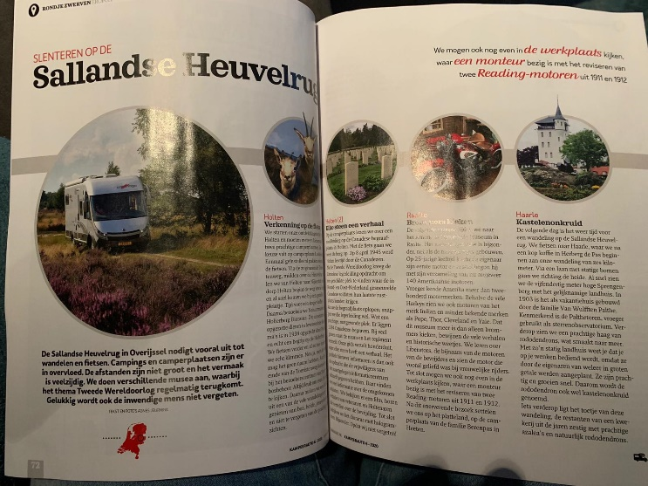
Offline

Slide 12
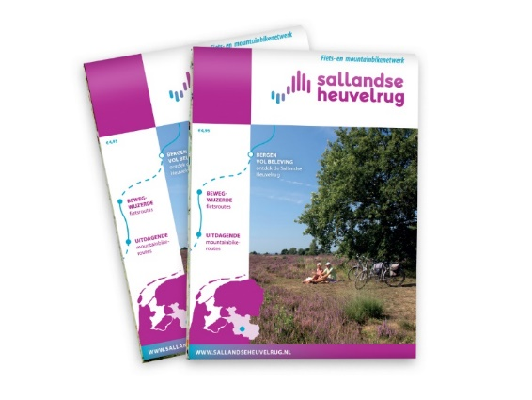
Offline

Slide 13
2021
Ontwikkelen beleefkaart
Website verder optimaliseren en voorzien van nieuwe content
Online campagnes gericht op de doelgroepen
Sallandse Heuvelrug in perspectief video
Toolkit ondernemers met foto – en videomateriaal
Samenwerking Holland National Parks oa publicatie in Libelle, ANWB, Quest, National Geographic
Samenwerking VisitOost, Salland en Twente Marketing
Versturen nieuwsbrieven

Slide 14
Vragen?
Rik Smienk
rsmienk@marketingoost.nl
06-12208972

